Slide 1

Notes:
我们给学院人工智能协会做的是一个能当场跑起来的社区，名字叫 AI 智联论坛。

Slide 2

Notes:
前台是学生讨论，三个板块；后台是中台做审核、开关、封禁、统计。

Slide 3
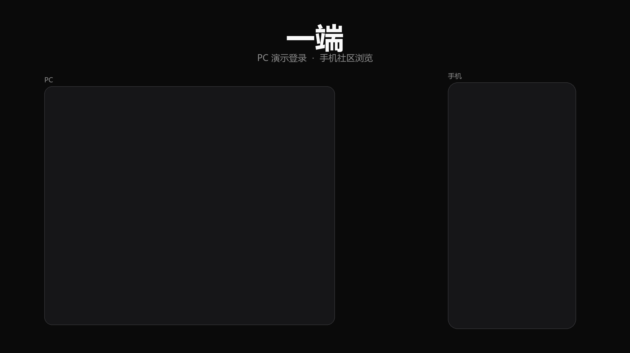
Notes:
左边放 PC 演示登录截图，右边放手机社区截图。同一套产品，大屏与口袋各一端。

Slide 4

Notes:
主链路已通，约八成。下一步是数据库、正式账号和部署。谢谢。

